Slide 1

Full stack (풀스택)
웹 개발자 과정 김소연
2023년 03월 17일 금요일

Slide 2

INDEX
계획
분석 및 설계
구현 및 테스트
주제 및 목적
개발환경 (개발리소스)
작업분할 구조도 (WBS)
작업일정
5. 요구 사항 분석
6. 유스케이스 다이어그램
(Usecase Diagram)
7. 순차다이어그램
(Sequence Diagram)
8. 기능정의서
9. DB설계 (ERD)
10. Project source Explore
11. UI 시연 및 핵심 기능
12. 차후 개발 내용

Slide 3
1. 주제 및 목적
- 본 시스템은 인테리어 회사 웹 페이지로 고객이 이용할 수 있는 서비스를 관리하는 시스템입니다.
이용자
- 모든 이용자는 회원에 따라 관리되며, 견적문의 게시판, 후기 게시판 등을 이용
관리자
- 관리자는 회원관리, 시공사례 등록 및 삭제 등의 관리, 공지사항 및 견적 문의 게시판 관리 등의
기능을 이용

Slide 4
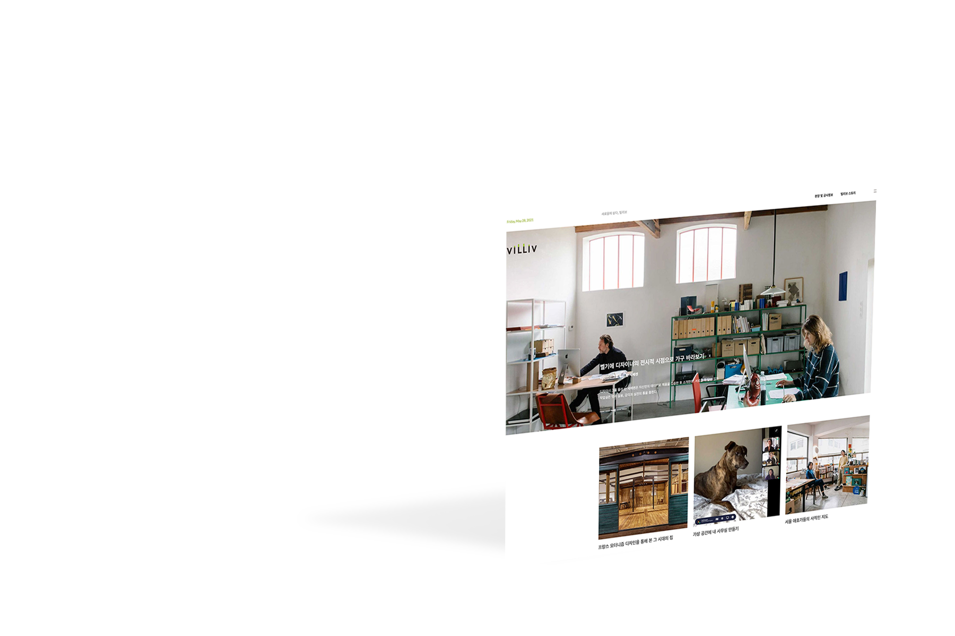
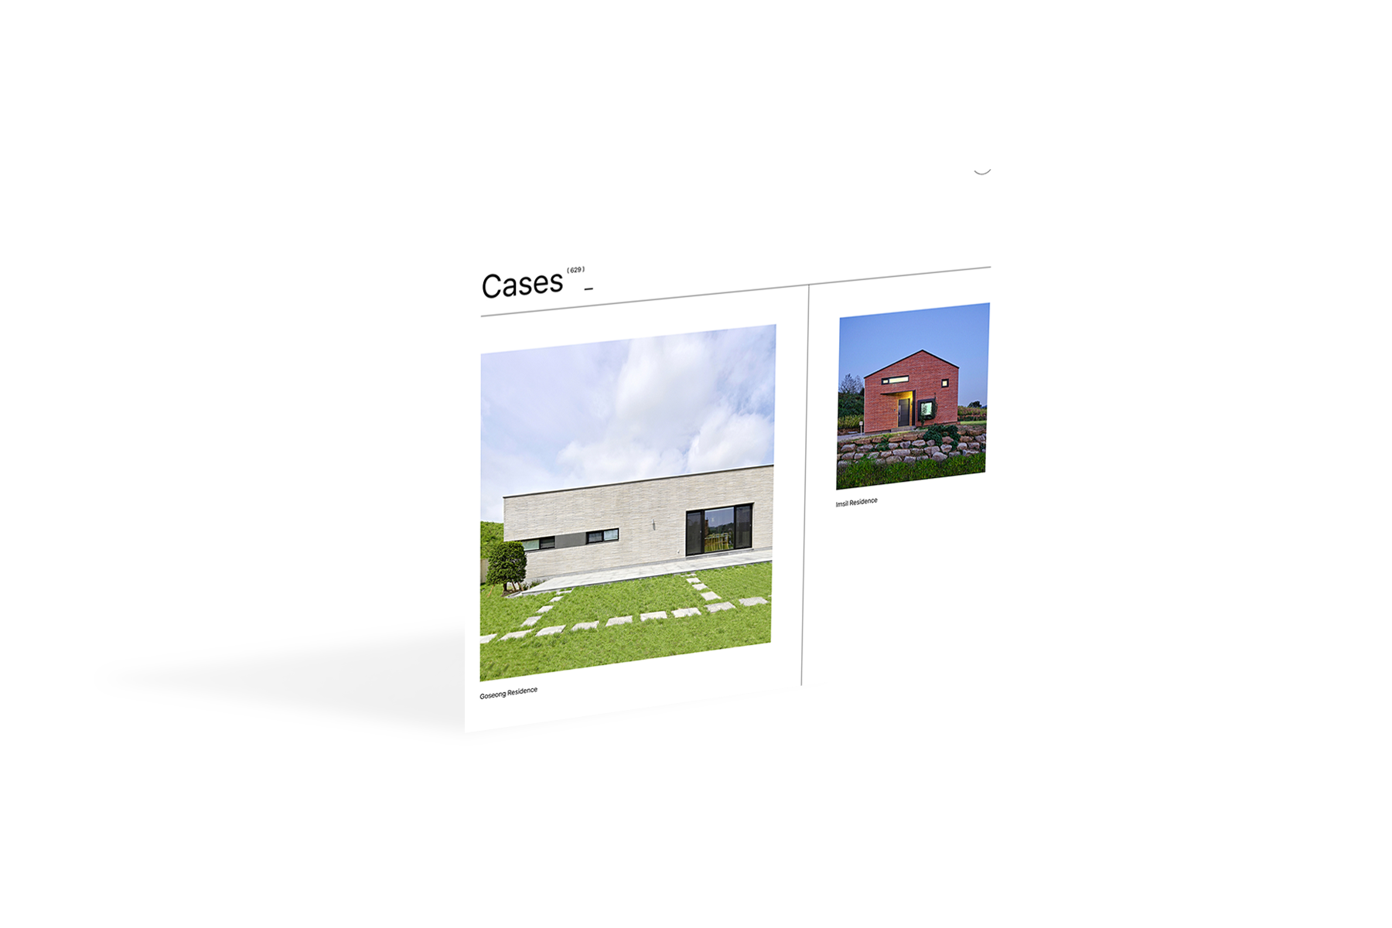
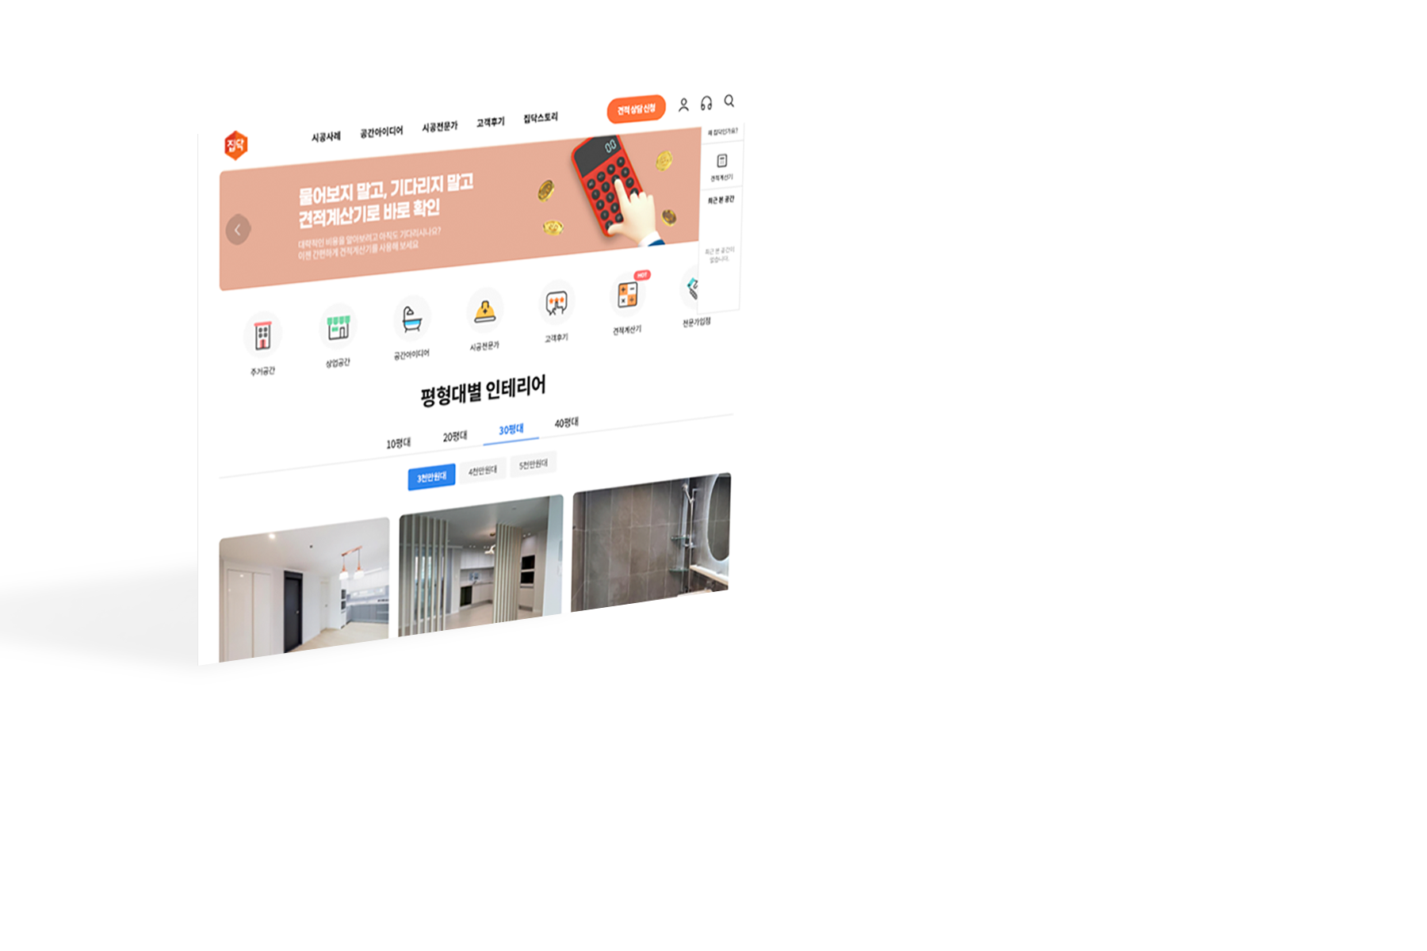
1. 주제 및 목적
1.2 참조
기존에 운영되고 있는 인테리어 회사 및 건축회사 웹 페이지를 참조하였습니다.

Slide 5
2. 개발환경 (Resources)
OS
Windows 10 Professional, Mac Ventura 13.1
WAS
Apache Tomcat 9.0.71
DBMS
Oracle XE 11g
Language
Java Platform 8, JSP & Servlet
Model
MVC model (model 2)
WEB
HTML5, CSS/CSS3, JavaScript
Tool
Eclipse IDE for Enterprise Java Developers, eXERD (E-R Modeling Tool)
Open
Source
JavaScript jquery-3.4.1, cos-26Dec2008, summernote

Slide 6
3. 작업분할구조도 (관리자 모드 측 WBS)
로그인/로그아웃
관리자
시공사례 글
견적문의 게시판
회원관리
회원전체목록
시공사례 글 작성
공지사항
공지 글 작성
공지 글 수정
공지 글 삭제
공지 글 보기
견적문의 글 보기
답글 관리
답글 작성
답글 삭제
시공사례 글 삭제
시공사례 글 수정
시공사례 글 보기

Slide 7
4. 작업분할구조도 (사용자 모드 측 WBS)
로그인 / 로그아웃
회원
회원가입
마이페이지
회원탈퇴
회원수정
후기게시판
후기
글 작성
후기
글 수정
후기
글 삭제
후기
글 보기
견적문의게시판
견적
글 수정
견적
글 삭제
견적
글 보기
답글 관리
답글 작성
답글 삭제
견적
글 작성

Slide 8
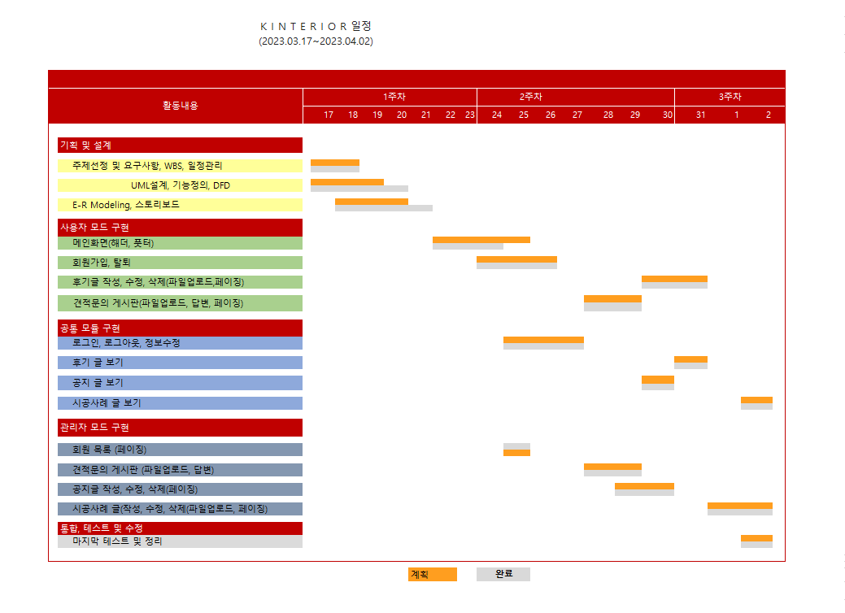
3. 작업분할구조도
(관리자 모드 측 WBS)

Slide 9
5. 요구사항분석
회원
- 로그인 후 마이페이지를 통해 회원정보 수정, 탈퇴를 할 수 있다.
- 파일을 첨부할 수 있는 견적문의 게시판 글 작성 및 수정, 삭제, 답변 글 달기를 할 수 있으며
글 상세보기와 답변은 그 글을 작성한 회원만 가능하다.
- 후기 게시판, 시공사례 글 구독 가능하며, 회원은 후기 게시판 글 작성 및 수정, 삭제를 할 수 있다.

Slide 10
5. 요구사항분석
관리자
관리자모드에서는 회원목록출력의 회원관리와 시공사례 글 등록, 글 수정, 삭제 등의 시공사례 글 관리, 공지사항 게시판 관리 기능을 이용 가능하게 한다.
관리자모드에서 견적문의 게시판에 답글 등록, 수정, 삭제 등의 견적문의 게시판관리가 가능하다.

Slide 11

5. 요구사항 분석
이용자 권한
비회원
회원가입
회원
게시판 열람
(후기게시판, 공지사항)
시공사례글
견적문의 게시판 이용
후기게시판 이용
관리자
용어정리
- 이용자 : 업체 사이트에 접속한 모든 사람들
- 관리자 : 관리자 권한을 부여 받은 회사 직원
- 비회원 : 사이트에서 회원가입 절차를 거치지 않고 사이트를 이용하는 자
- 회원 : 사이트에서 회원가입 절차를 거쳐 가입한 사람
회원관리
게시판 관리(견적문의, 공지사항)
시공사례글 관리

Slide 12
6. 유스케이스 다이어그램 (usecase diagram)
회원가입
후기게시판
<extend>
nomember
로그인
글 작성, 수정, 삭제
정보수정
회원탈퇴
user
시공사례 글
admin
견적문의게시판
<extend>
글 작성, 수정,
삭제, 답변
회원관리
member
공지사항

Slide 13
7. 순차 다이어그램 (user mode sequence diagram)
방문이용자
가입
로그인/아웃
견적문의
후기게시판
1. 회원정보입력
1-1. ID 중복체크
2. 회원정보확인
3. 로그인
4. 회원정보 확인 승인
5. 글 작성 / 답글 달기 / 조회 / 삭제
6. 견적문의 게시판 확인
7. 글 작성 / 조회 / 삭제
8. 후기 게시판 확인

Slide 14
7. 순차 다이어그램 (admin mode sequence diagram)
관리자
로그인/아웃
공지사항
견적문의
시공사례글
회원관리
1. 로그인
2. 관리자 확인
3. 공지사항 작성 / 수정 / 조회 / 삭제
4. 공지사항 목록 확인
5. 견적문의 답글 달기 / 조회 / 수정 / 삭제
6. 견적문의 게시판 확인
7. 시공사례 글 작성 / 수정 / 조회 / 삭제
8. 시공사례 글 확인
9. 회원 목록 출력
10. 회원 목록 확인

Slide 15
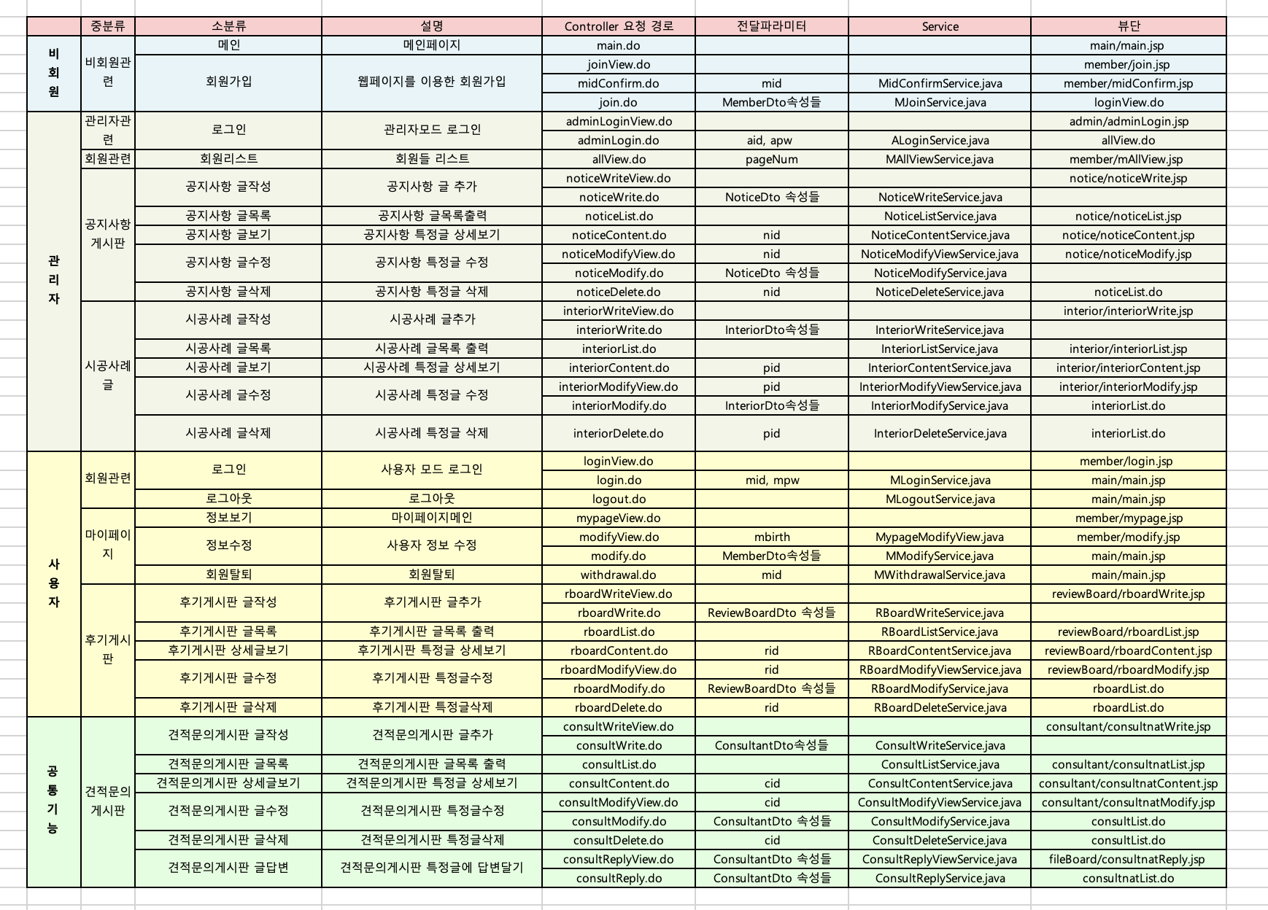
8. 기능정의서 및 설계

Slide 16
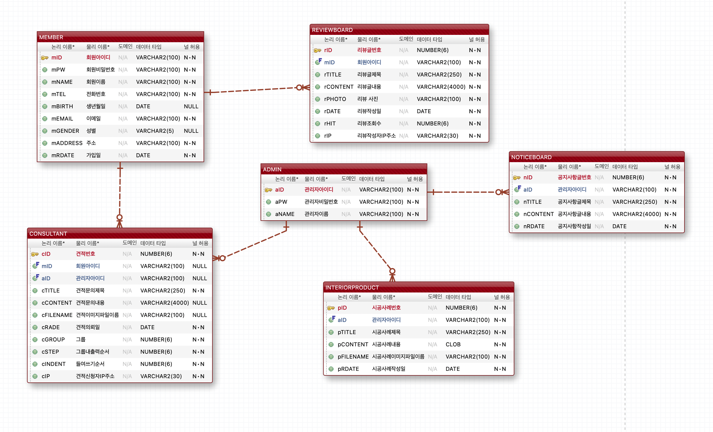
9. DB 설계 (ERD)

Slide 17
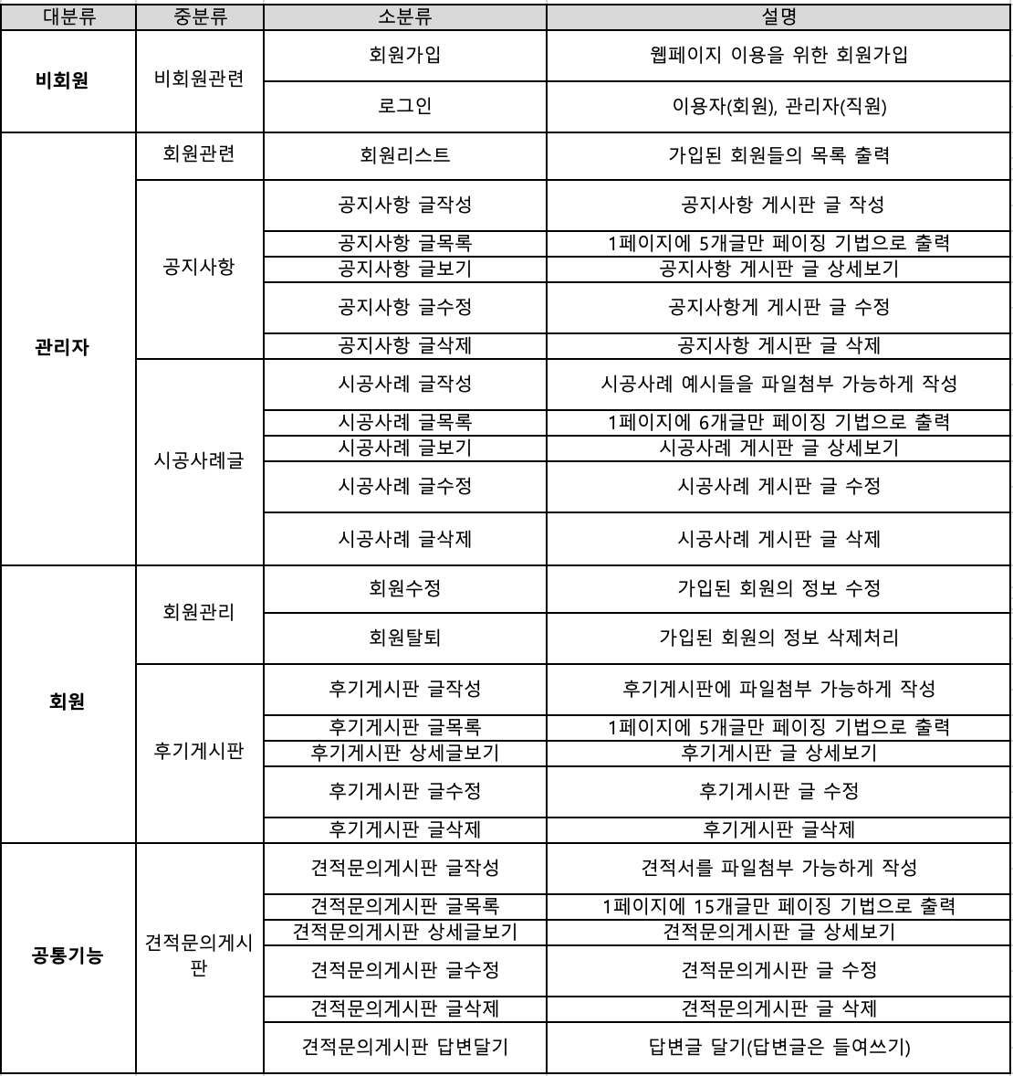
9. 기능정의서

Slide 18
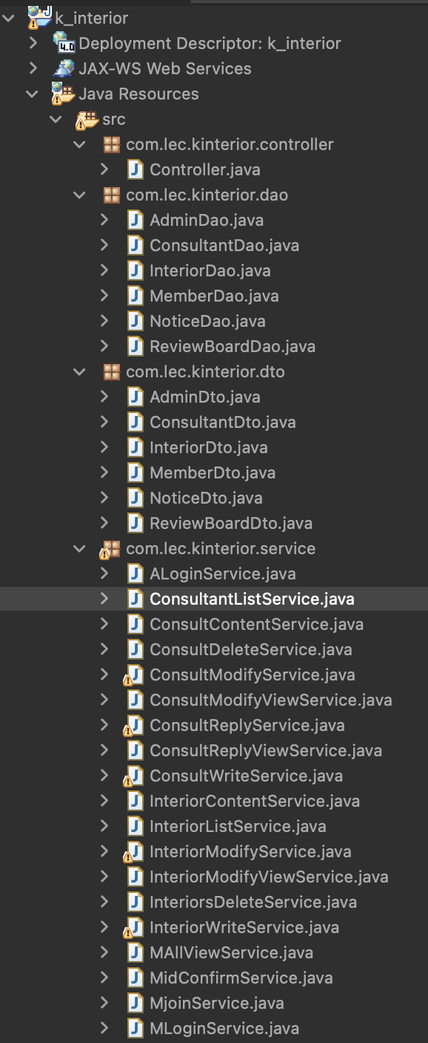
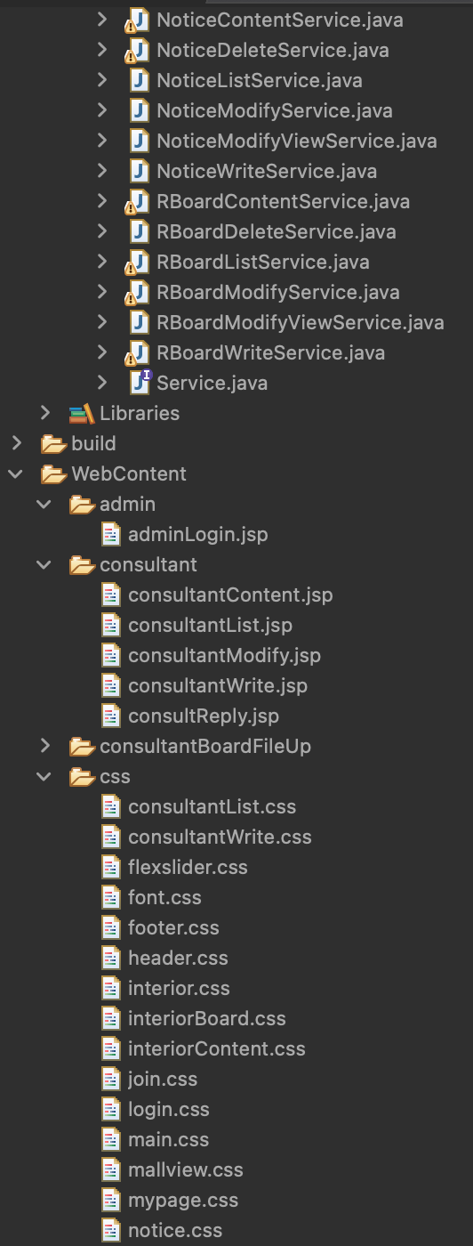
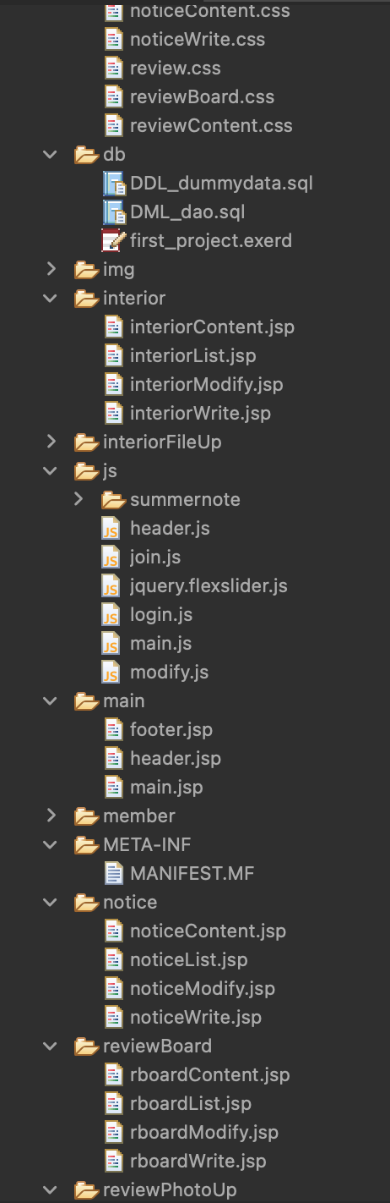
10. Project Source Explorer

Slide 19
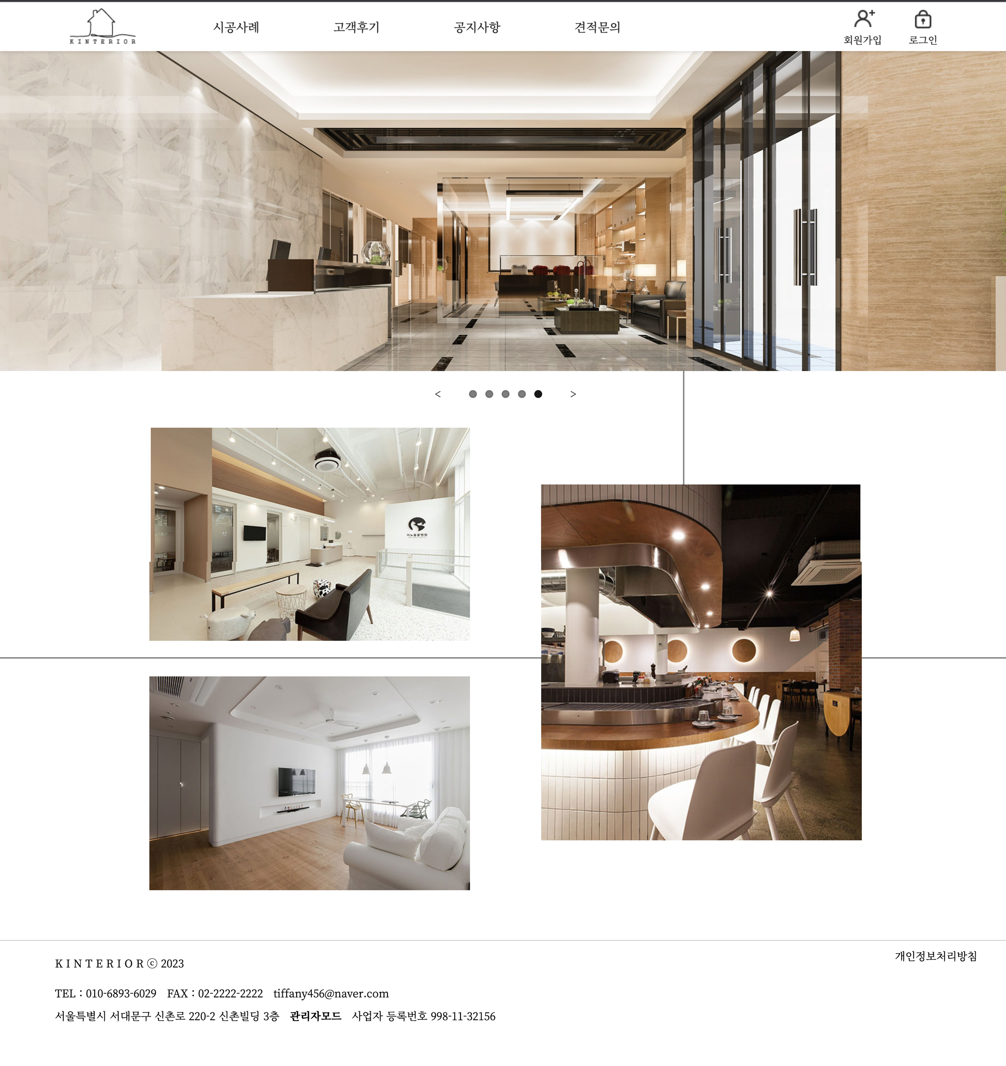
11. UI 시연 및 핵심기능 - 메인페이지
로그인 전, 회원 로그인 후,
관리자 로그인 후 헤더의 메뉴가 다르게 보인다.

Slide 20
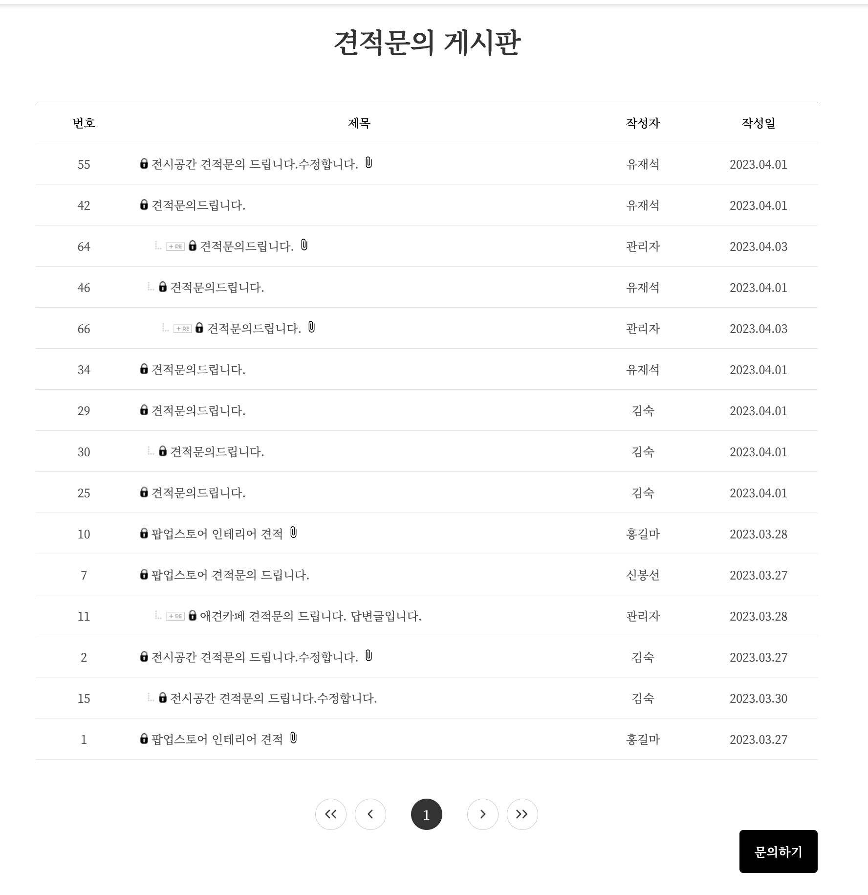
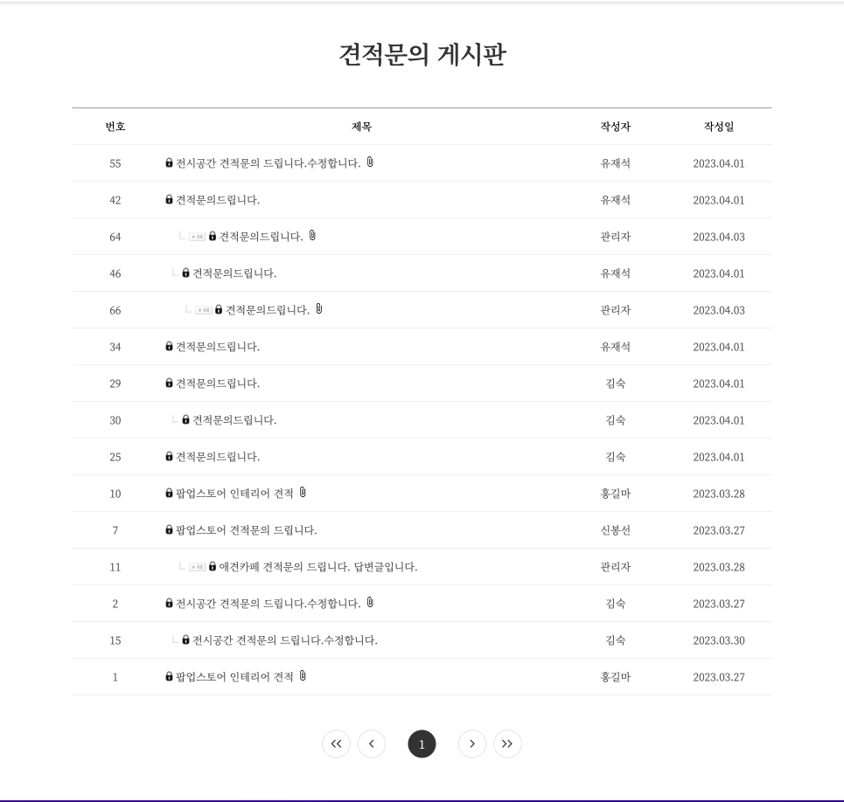
11. UI 시연 및 핵심기능 -
1. 견적문의 게시판 : 회원만 견적문의 글 등록, 수정,
삭제, 답변 가능.
2. 회원이 답변 글을 작성했을 때, 관리자가
답변 글을 작성했을 때 CSS를 달리 한다.
3. 회원 본인이 작성한 글만 열람이 가능하고 관리자는
모든 글을 열람 가능
4. 본 서비스의 모든 리스트 출력은 페이징 처리된다.
2.
2.
4.
1.

Slide 21
12. 차후 개발 내용
많은 용량의 파일 업로드 가능한 오픈소스 연동
시공을 한 고객만 후기게시판 이용 가능
로그인을 SNS와 연동
시공날짜 예약할 수 있는 예약페이지

Slide 22

경청해 주셔서 감사합니다.

